Slide 1
Til deg som skal holde denne presentasjonen!
Denne presentasjonen handler om jobb til OD-dagen, inkl. en steg-for-steg presentasjon som viser hvordan dere oppretter et spleis-prosjekt. Det ligger manus i foredragsnotatene!
Lysbilde 5-27 handler om Spleis, lysbilde 16-27 viser hvordan man oppretter og bruker en innsamling på Spleis steg for steg. Du velger selv om dere ønsker å gjøre dette sammen. PS: Det kan være lurt at du selv prøver å opprette et på spleis.no/od slik at du kjenner prosessen før du holder presentasjonen.
Det er bare å endre ting i presentasjonen og manuset, dette er bare et forslag til hva som bør med.
Masse lykke til (og husk å slette dette lysbildet)

Slide 2
Jobber til OD-dagen!
*navn*
Notes:
På OD-dagen kan de som ønsker jobbe en dag i solidaritet med ungdom i Sør- Afrika! Det finnes mange måter å jobbe på, her kommer noen tips til hvordan du går frem!

Slide 3
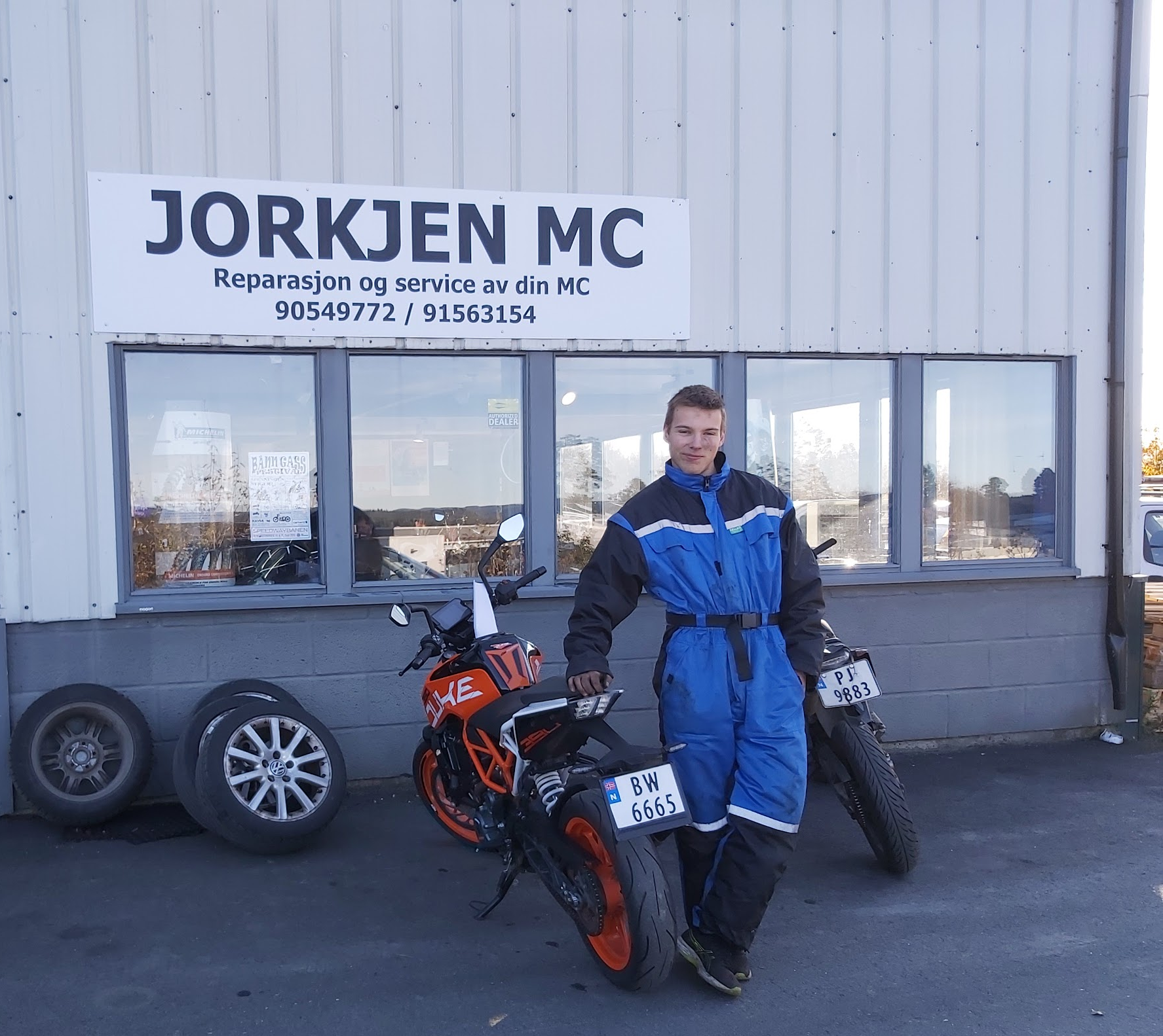
Hvordan finne jobber til OD-dagen?ber til OD-dagen
Ledige jobber på od.no/jobber
Finn jobb selv
Spør etter jobber i nærmiljøet, eller å få sponset dagsverk!
Lage jobber på spleis.no/od
Notes:
De som skal jobbe på OD-dagen har mange muligheter til å skaffe jobb:
Ledige jobber finnes på od.no/jobber, det legges ut jobber over hele Norge fortløpende.
Finn jobb selv! Man kan jobbe på jobben man har fra før, eller spørre en butikk/barnehage/café el. i nærheten. Det er lurt å benytte OD-dagen til å prøve ut en jobb du er nysgjerrig på, eller bli kjent med et sted man har lyst til å jobbe videre. Mange får seg deltitdsjobb etter å ha jobbet på OD-dagen.
Kontakt bedrifter/personer i nærområdet og spør om de har flere jobber til elevene på skolen, eller om de vil sponse dagsverk. Større bedrifter har kanskje god økonomi men har ikke noe elevene kan jobbe med hos dem. Da kan de støtte elever med penger (f.eks 10 dagsverk (3-4000 kr), mens elevene jobber med noe annet som f.eks strandrydding, søppleplukking eller liknende på OD-dagen. Det ligger mal til skriv til potensielle arbeidsgivere på od.no “ressurser til arrangeringen”.
Dere kan alene, sammen i grupper, klassevis eller hele skolen samlet lage jobber på spleis! Dette kommer jeg tilbake til snart.

Slide 4
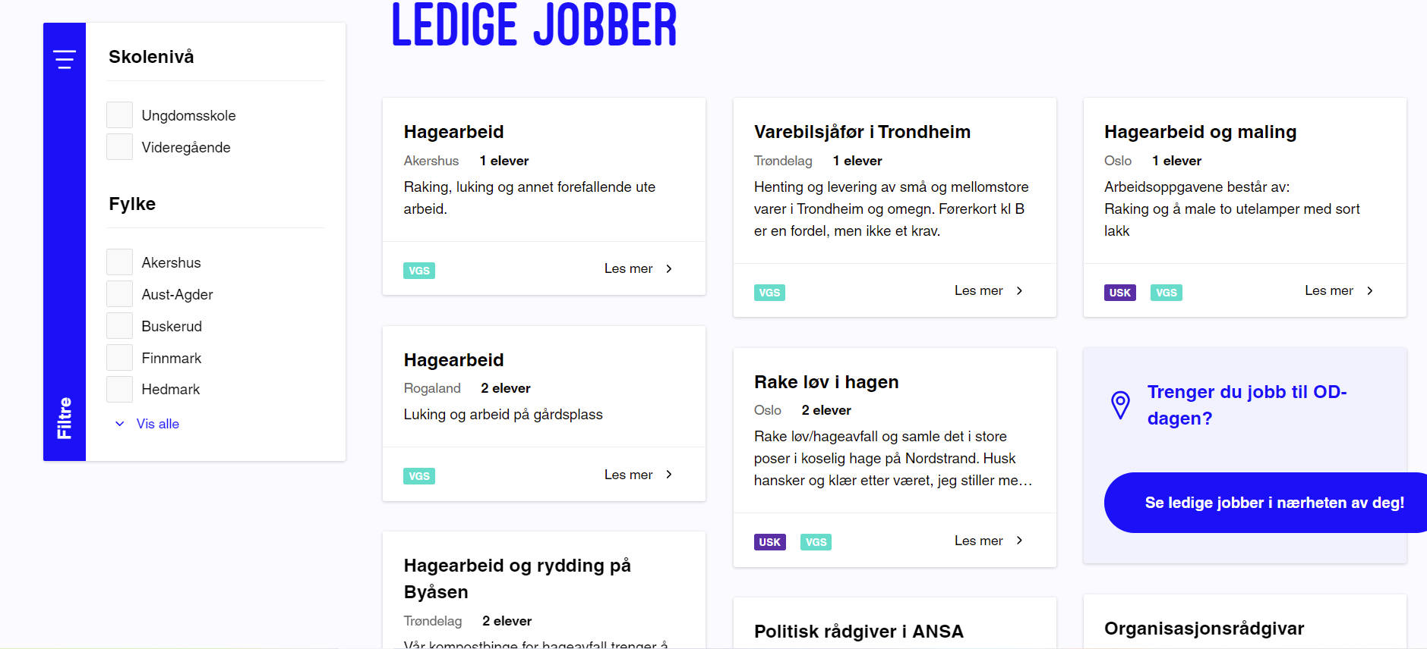
Ledige jobber på od.no/jobber
Notes:
Her er en screenshot fra od.no/jobber hvor privatpersoner og bedrifter lyser ut jobber til OD-dagen. Man kan filtrere på fylke, og lese mer om de enkelte jobbene ved å trykke på “annonsen”. Arbeidsgiverne kontaktes direkte, vær rask, de kan fort bli tatt! Oppmøtested og tid avtales direkte med arbeidsgiveren, og arbeidsgiver betaler på betale.od.no med kort, Vipps eller faktura.

Slide 5
OD-dagen gjennom Spleis!
Jobb med hva du vil, lag arrangement eller selg lodd!
Få betalt med Vipps, kort eller faktura
Del og oppdater i sosiale medier
Pengene går direkte til Operasjon Dagsverk
Notes:
Spleis.no/od er en digital løsning der elever/grupper/klasser eller hele skolen kan lage innsamlinger, enten for å jobbe med “hva som helst”, eller for å selge digitale skrapelodd. Spleis gir uendelige muligheter til å bruke kreativiteten på OD-dagen!
Spleis er ypperlig om man ønsker å selge ting, arrangere konsert/forestilling eller gjennomføre en dugnad, som f.eks å rydde stranden. Når man oppretter en “spleis” får man en egen side- en “jobb”- der bidragsgivere kan betale med Vipps, kort eller faktura, og pengene går direkte til OD! Man kan også dele spleisene på sosiale medier for å få støtte fra flere (så ikke f.eks foreldre trenger å “sponse” dagsverk).
Det er utrolig mange muligheter med spleis, så vi anbefaler vi dere å sjekke dette ut!!

Slide 6
Hva kan spleis brukes til?
Notes:
Hva kan Spleis bruker til? Svaret er egentlig hva som helst! Her kommer noen forskjellige eksempler:

Slide 7
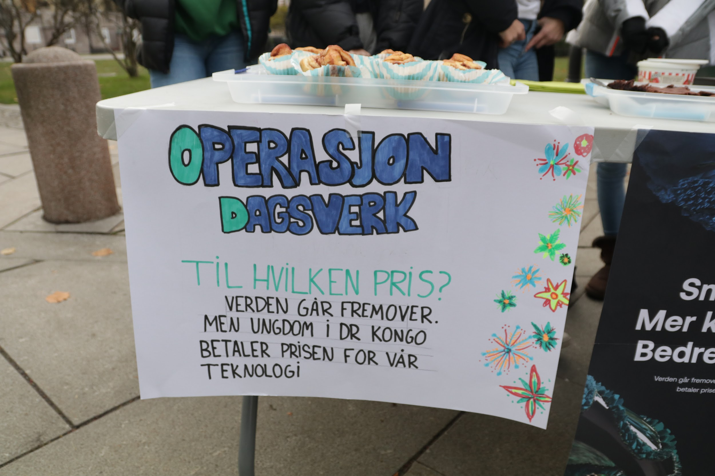
Selg ting på gaten
Få inn betaling via spleis- lag QR-kode direkte til betalingssiden til ditt spleis-prosjekt!
Notes:
Selge ting på gata: Med spleis kan du ta betalt for boller, kaffe og kaker du selger, og kunder kan betale med Vipps eller kort inne på din spleis-side. Når man bruker spleis til å selge ting på gata er det lurt å lage en plakat med QR-kode direkte til spleisen din så folk bare kan scanner QR-koden for å betale. Det blir akkurat som et eget Vipps-nummer! Pengene går direkte til OD, og du og skolen har oversikt over hva du har tjent!

Slide 8
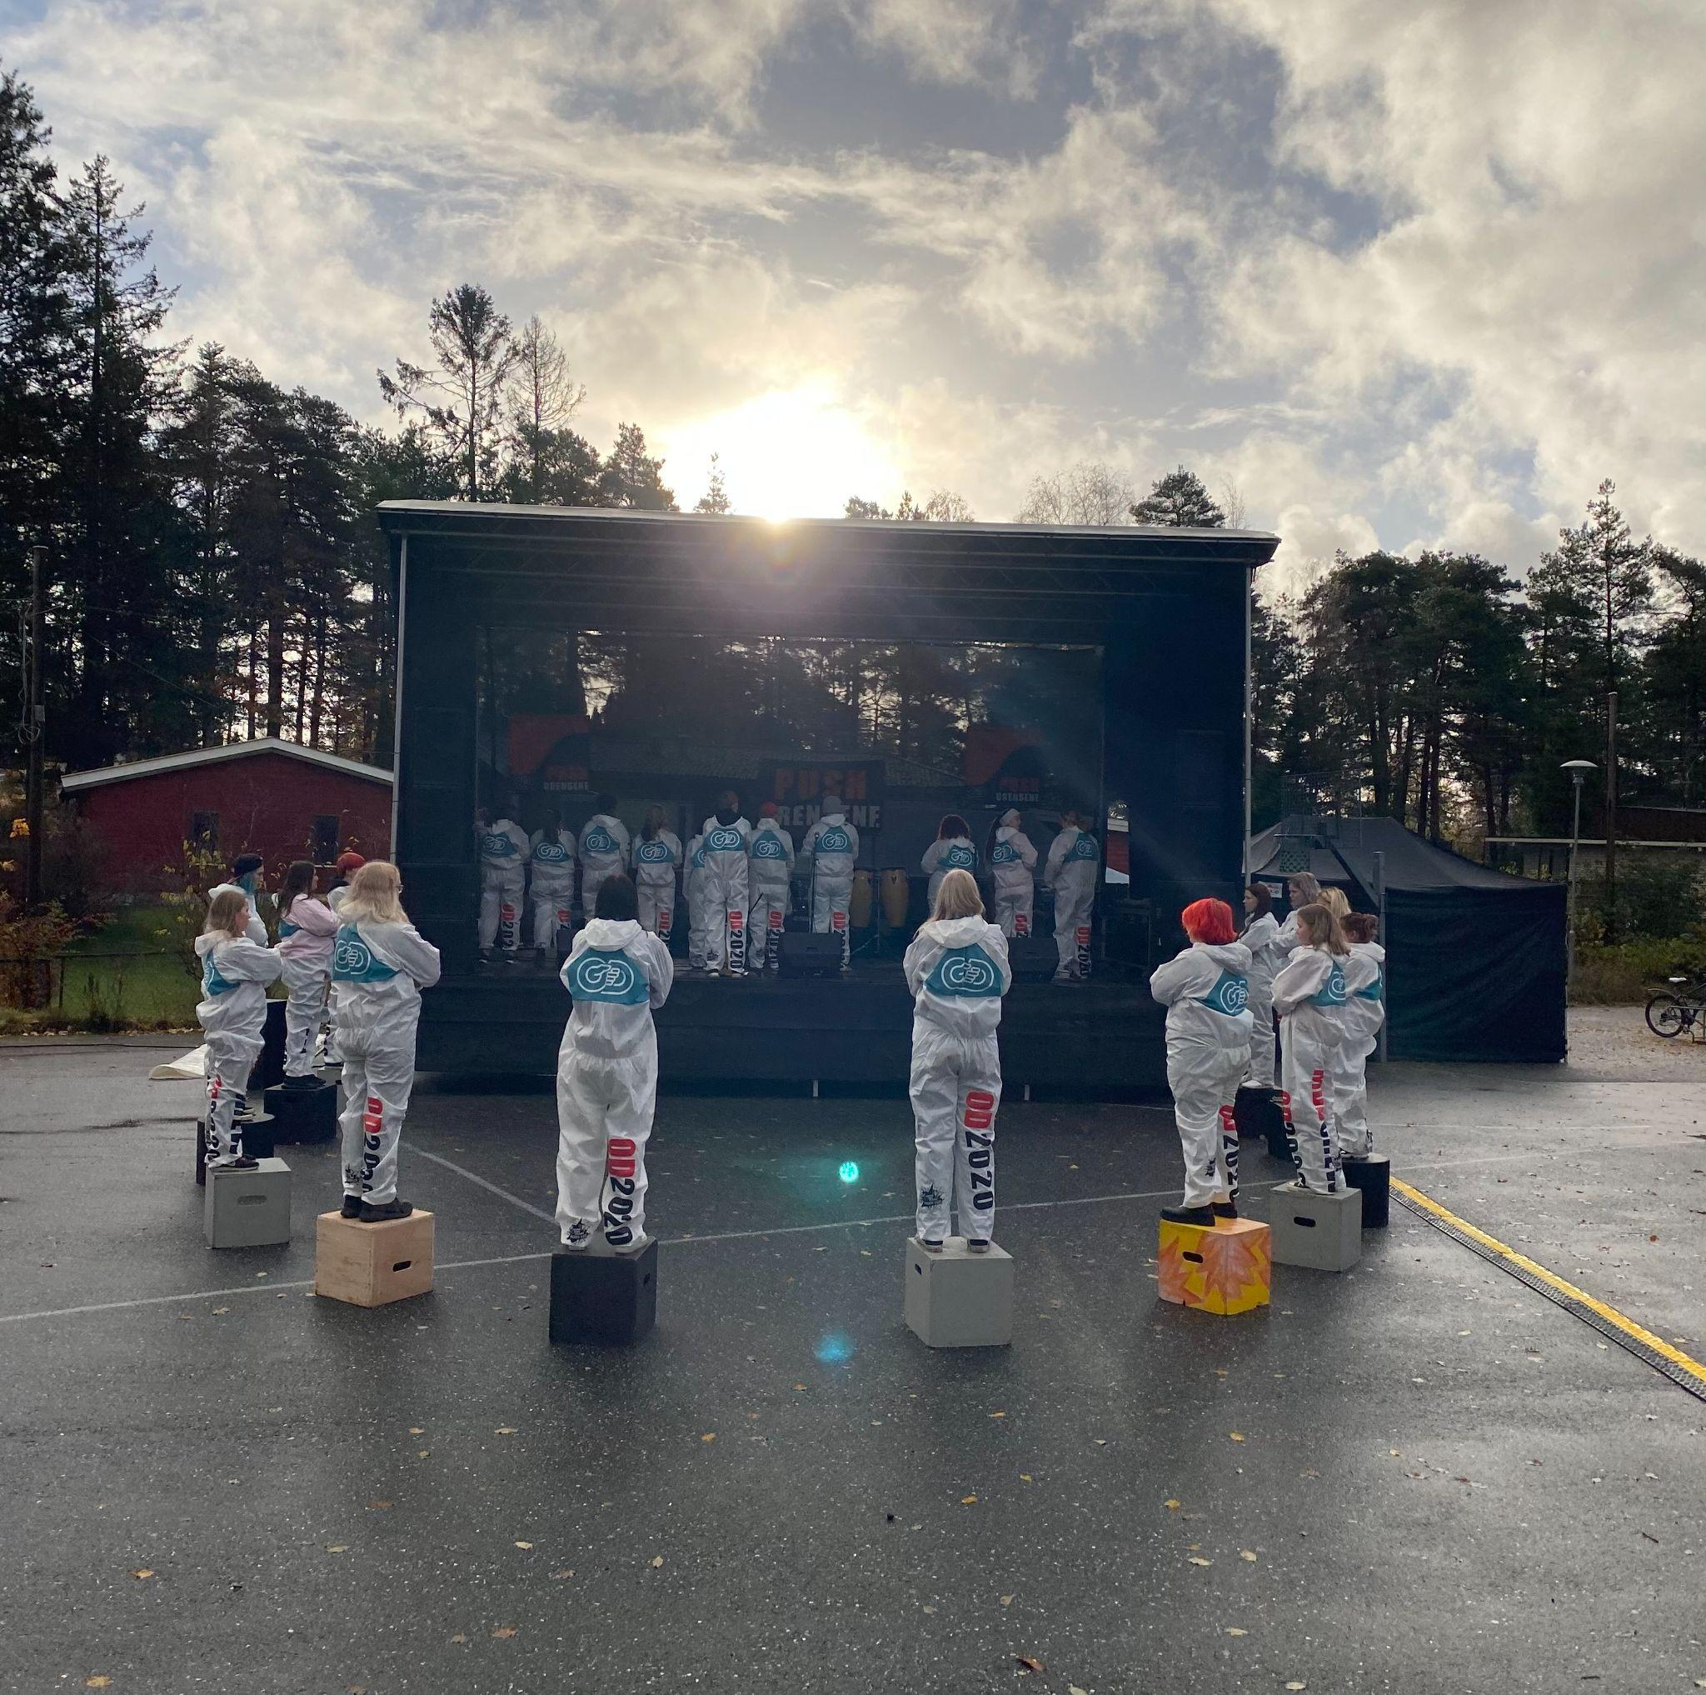
Arranger konsert eller forestilling
Bruk spleis til å selge billetter- og ha oversikt over hvor mange plasser det er igjen!
Notes:
Arrangere konsert/forestilling: Du eller klassen kan både annonsere arrangement og ta betalt for inngang via spleis Her kan man også legge inn antall billetter tilgjengelig, om det f.eks bare er 200 billetter, og selge disse billettene til en fast minimumspris.

Slide 9
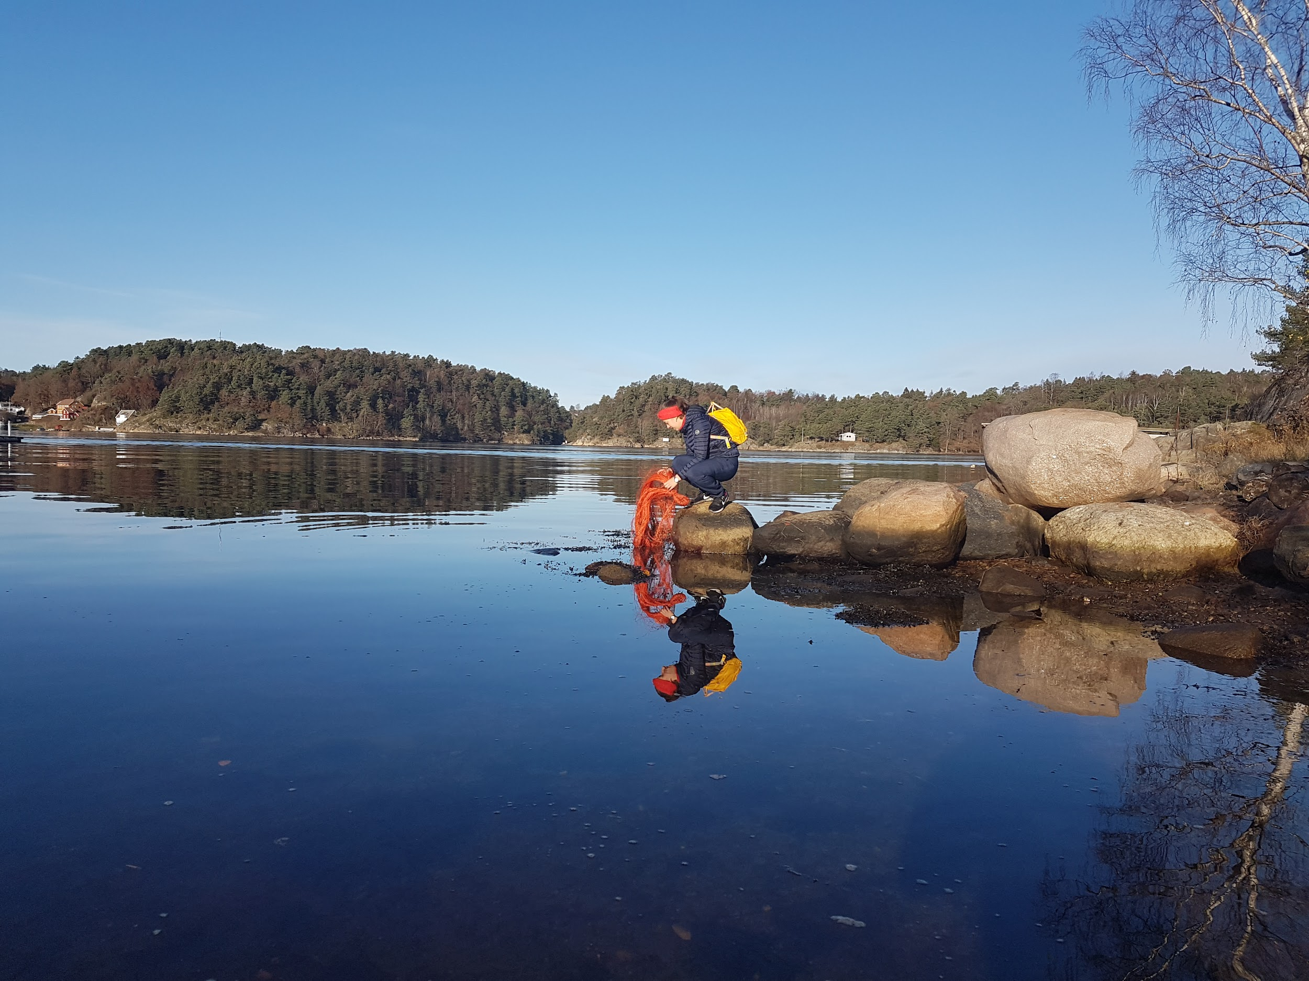
Dugnad i lokalsamfunnet
Del på sosiale medier og få venner, familie og andre til å støtte dugnaden!
Notes:
Dugnad i hjembygda eller for lokalsamfunnet: Rydde stranden, besøke eldrehjemmet? Dere kan opprette en spleis som forklarer dugnadsarbeidet dere skal gjennomføre på OD-dagen. Del spleisen i SoMe, og snakk med andre potensielle bidragsytere, f.eks kommunen eller bedrifter i området og spør om de vil bidra. Bedriftene kan også betale med faktura, så det er en mulighet for alle å bidra!
Inne på spleisen kan man legge inn bilder/film av arbeidet som er gjort, før, under og etter!

Slide 10
Loppemarked
Lag QR-kode og bruk spleis som betalingsterminal/Vipps!
Notes:
Loppemarked: Skal klassen eller skolen arrangere loppemarked på OD-dagen? Opprett arrangementet på spleis.no, og ta betalt for det dere selger med Vipps og kort. Her er det også lurt å lage plakater med QR-kode direkte til spleisen- eller til betalingssiden på spleisen, så folk kan scanne den for å betale!

Slide 11
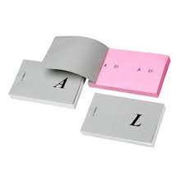
Loddsalg
Selge lodd for 50kr stykket
Ungdomsskoleelev - 6 lodd
Videregående skoleelev - 8 lodd
I etterkant av OD dagen sendes premier
Notes:
Arrangere et digitalt loddsalg: Hvert lodd koster 50kr og loddet kan skrapes med en gang det er betalt. For å tjene inn dagsverksummen på hhv 300,- eller 400,- må en elev på USK selge minimum 6 lodd, mens en elev på VGS må minimum selge 8 lodd. OD sentralt sørger for loddtrekning, beskjed til vinnere, og sender ut premier (av lav verdi- symbolsk premie. etter endt OD-dag).

Slide 12
Forslag til jobber på spleis og od.no
Notes:
Det ligger masse forslag til ulike jobber eller arrangmenet ute på spleis.no/od, sjekk ut hva andre skoler gjør og bli inspirert! Man kan også se våre tips på disse sidene: https://www.od.no/gjennomforing-av-od/od-dagen/skape-egne-arbeidsplasser og https://www.od.no/gjennomforing-av-od/od-dagen/lag-od-arrangement

Slide 13
Spleis har mange muligheter!
Elever kan jobbe alene, i grupper, klassevis eller på trinn.
Del Spleisen- ulike delingslenker
QR-koder- til spleisen eller direkte til betalingssiden
Antall varer - til fast minstepris
Oppdatering til bidragsytere om man f.eks rydder en strand
Send melding til bidragsytere
Notes:
Spleis gir utrolig mange muligheter. For det første: man kan jobbe med hva som helst, fra nesten hvor som helst, det er kun kreativiteten som setter grenser. For det andre: spleis har noen kule funksjoner som er verdt å vite om:
Del spleisen: Kan gjøres via spleisen man oppretter (nederst til høyre). Jo flere som vet om spleisen, jo flere har mulighet til å bidra!
Lag QR-koder: Inne på spleis-siden, finnes flere knapper nederst i høyre hjørne. Her kan man “laste ned plakat”, der får man opp en URL til spleisen, og en QR-kode. Dette kan man bruke om man skal lage plakat til en stand el. Om man går inn på “støtt spleisen”, og kopierer URL-en i en QR-url generator (masse gratis på google), kan man også lage en QR-kode direkte til betalingssiden for spleisen! Dette er nyttig om man står på gata og synger, selger boller eller liknende. Det blir nesten akkurat som å ha et eget Vippsnr!
Legg inn antall varer til fast pris- nyttig om man f.eks selger boller, armbånd eller billetter til et arrangement med fast minimumspris og kun har et visst antall tilgjengelig. Her må kjøper betale minstepris- men kan betale mer!
Oppdater bidragsytere: vises under “aktivitet” på din spleis- her kan man legge inn bilder og film. Man kan også kommunisere med bidragsytere ved å sende dem melding!
PS- de som bidrar med 5000,- eller mer til en spleis vil promoteres på siden din. Dette er kanskje kult for en bedrift å vite?

Slide 14
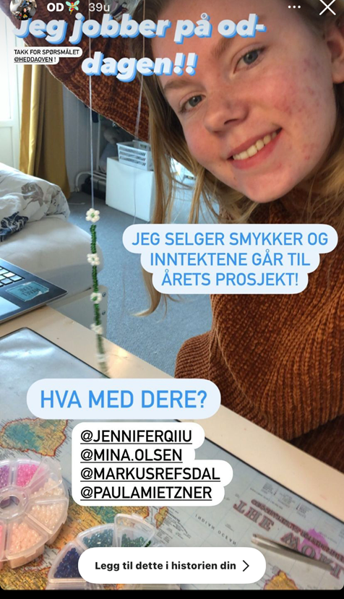
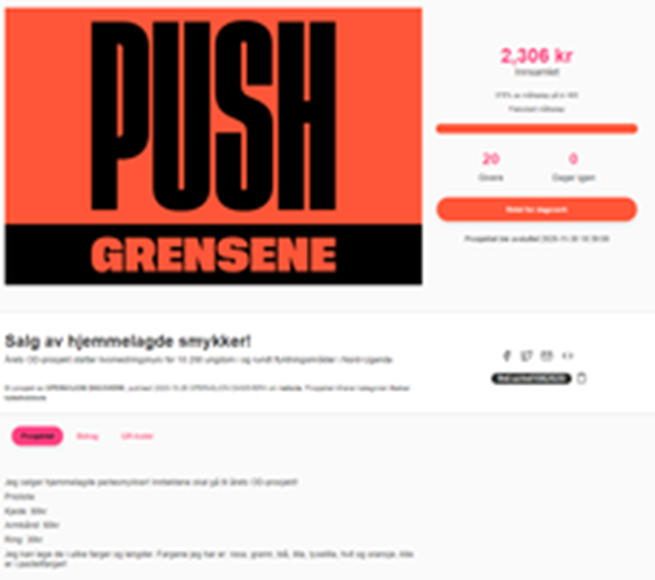
Tidligere prosjekter med suksess!
Notes:
Spleis gjør det mulig å bidra med mer penger til prosjektet enn ved mer tradisjonelle jobber der arbeidsgiver betaler enten 300,- eller 400,- for hver elev. Dette fordi:
Med spleis får alle elevene mulighet til å jobbe på OD-dagen (det er jobber nok til alle!!)
Man gjennom spleis har mulighet til å få støtte fra mange gjennom å dele prosjektet på Sosiale medier.
Det er også enkelt for bidragsytere å betale med Vipps/kort eller faktura.
Et godt eksempel fra OD 2020 er Regine fra Fagerborg skole i Oslo og hennes salg at hjemmelagde smykker. Regine har som hobby å perle kjeder, armbånd og ringer og fant ut at dette var gøy å lage og selge på OD-dagen. Regine jobbet inn i underkant av 2 500k på OD-dagen! Hvis alle elever får jobbet med sine interesser og hobbyer på OD-dagen- tenk hvor mye mer penger vi kan jobbe inn til ungdom i Sør Afrika!

Slide 15
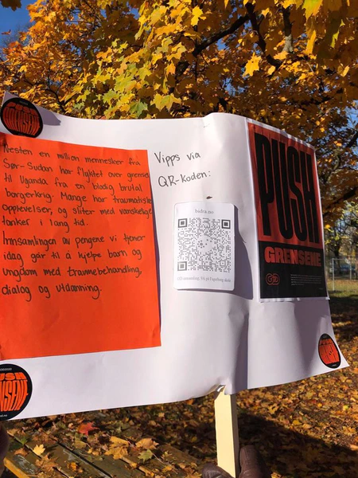
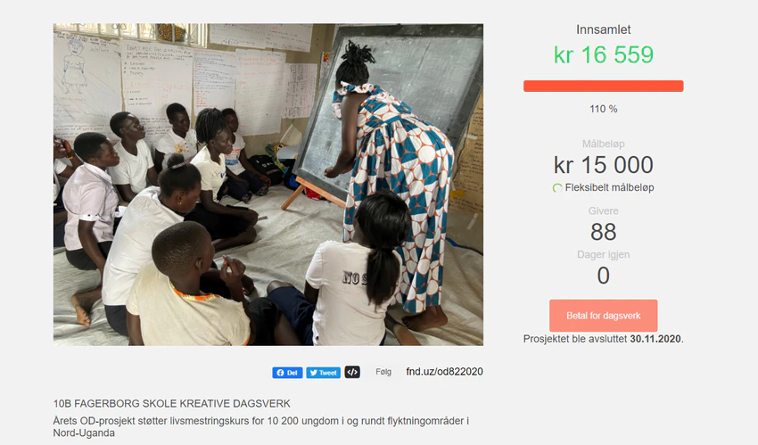
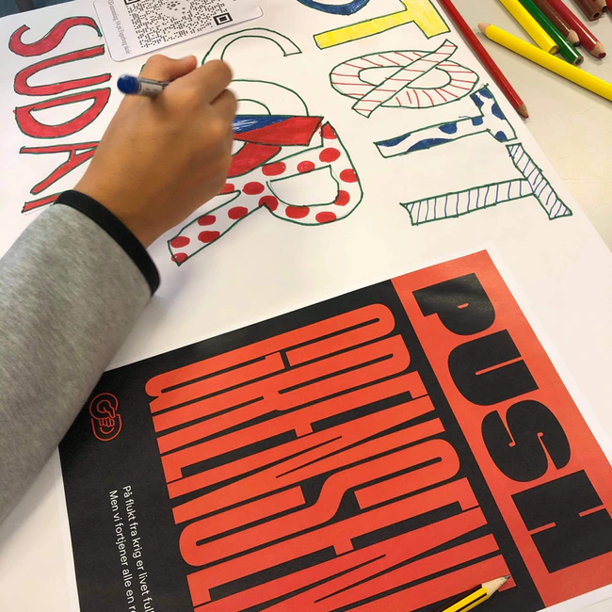
Samhold og kreativitet på OD-dagen
Notes:
Jobb på OD-dagen kan også bidra til samhold og krativitet. I fjor opprettet f.eks Fagerborg skole klassevise innsamlinger på bidra.no (2020-plattformen). Elevene sang/spilte musikk ryddet, plukket søppel, pantet flasker osv, og opplevde at OD-dagen bidro til samhold, eierskap, inkludering på tvers av trinn. (Dette kan gjøres i stedet for, eller i tillegg til mer ordinære jobber på OD-dagen. Tilpass gjerne dette til hva deres skole ønsker å gjøre!)

Slide 16
Lag din egen spleis!
Notes:
Nå skal vi opprette innsamlinger på spleis.no/od sammen! Har du tenkt ut noe kult du vil gjøre på OD-dagen?
Hvert trinn har hver sitt lysbilde, så følge med videre!

Slide 17
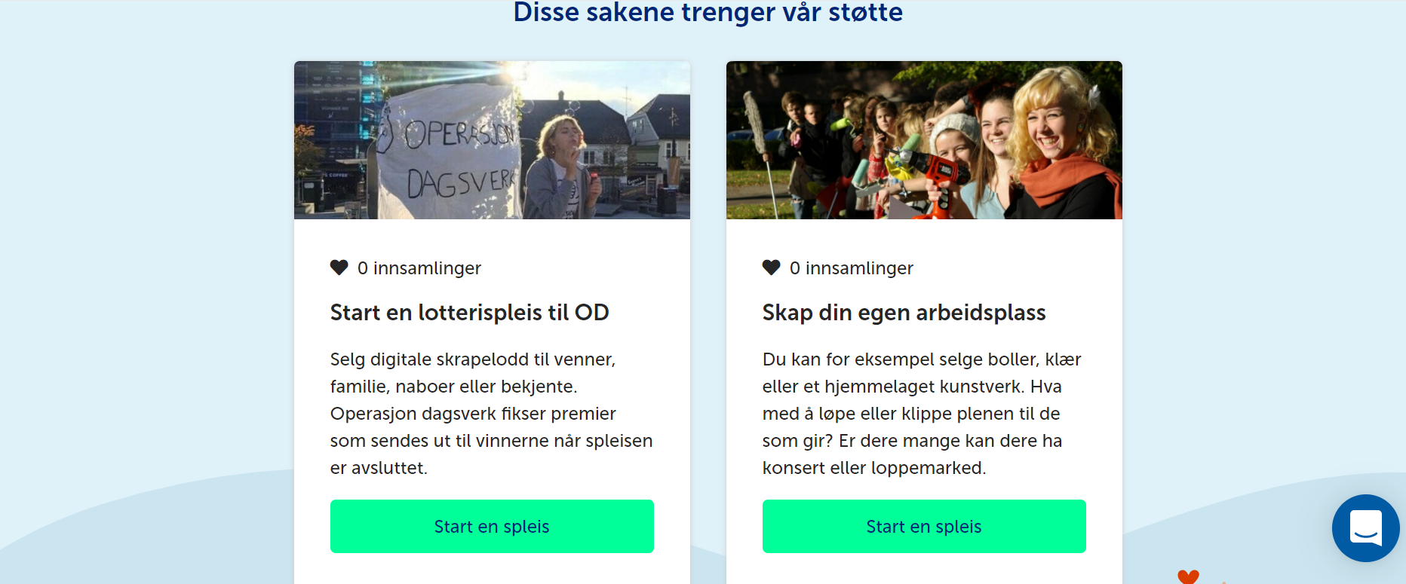
Gå inn på spleis.no/od og “start spleis”
Notes:
Først kommer du til denne siden hvor du skal velge å starte en lotterispleis eller skape din egen arbeidsplass. Stegene videre i de neste lysbildene er de samme uansett hvilken av disse du velger. Men starter du en lotterispleis er det kun digitale lodd du kan selge og som folk kan kjøpe.

Slide 18
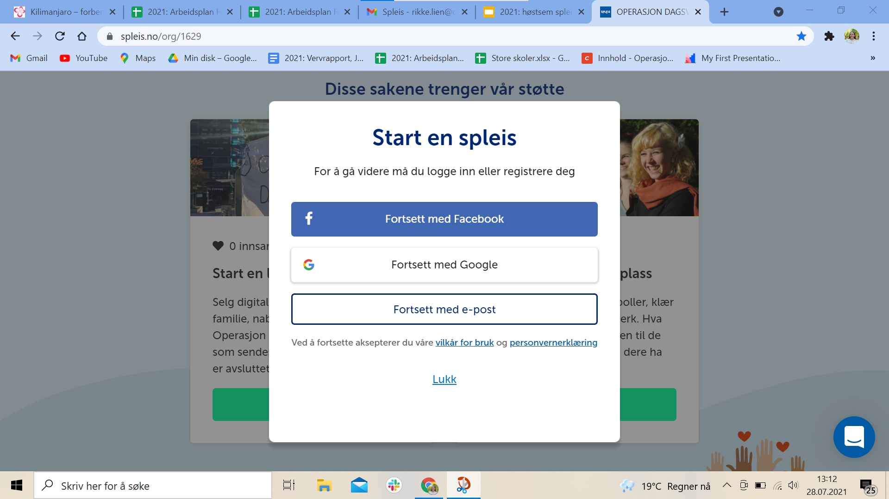
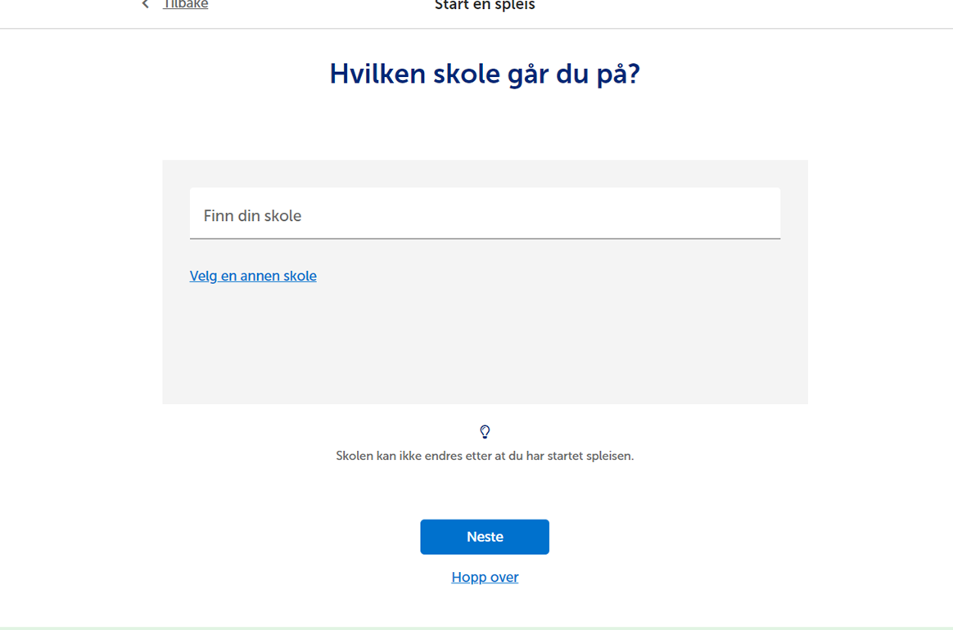
2. Logg inn og velg skole
Notes:
Logge deg inn, enten gjennom facebook, google eller e-post. Deretter må du velge hvilken skole du går på før du trykker neste

Slide 19
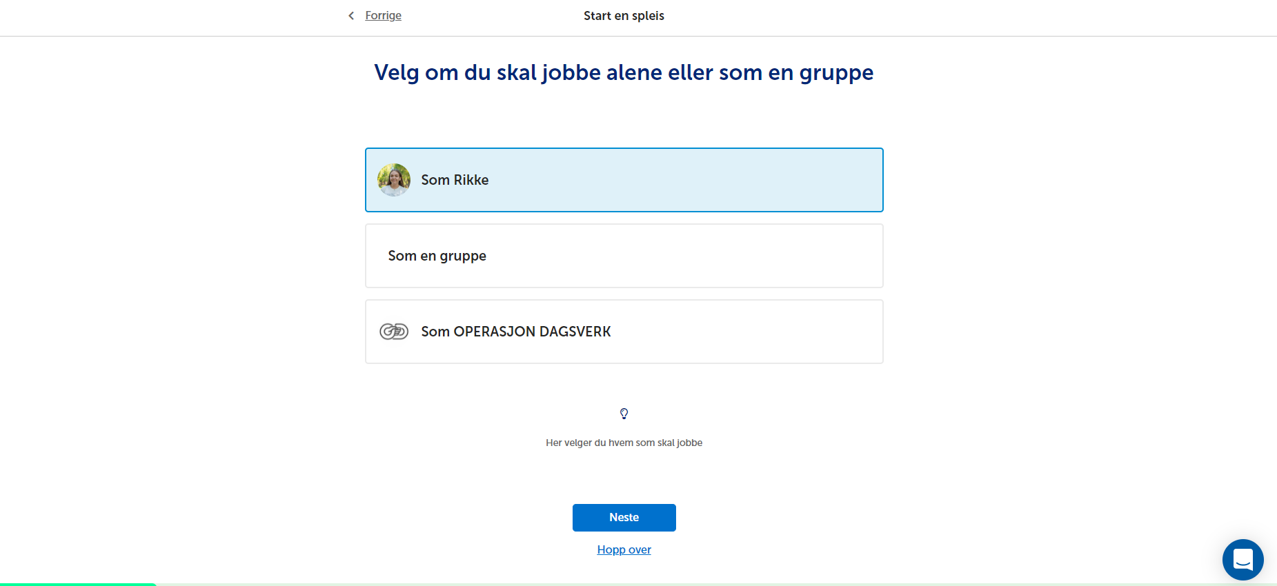
3. Velg hvem du skal jobbe med
Notes:
Så må du velge hvem du skal jobbe med. Om du skal jobbe alene trykker du som deg selv, skal du jobbe med en gruppe f.eks arrangere en konsert, strandrydding etc trykker du som en gruppe.

Slide 20
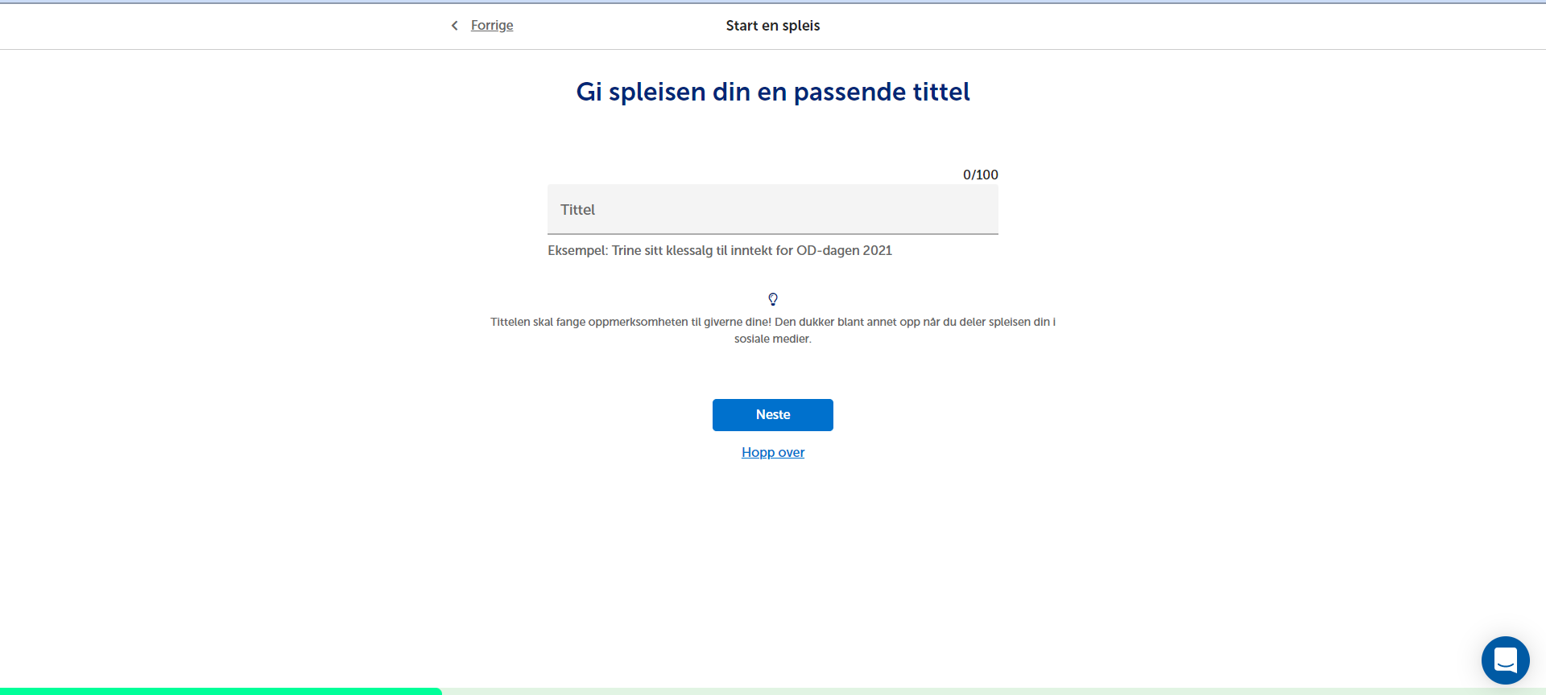
4. Gi spleisen et navn
Notes:
Deretter må du/dere gi spleisen et navn. F.eks navnet på deg eller gruppa og hva dere skal gjøre/jobbe.

Slide 21
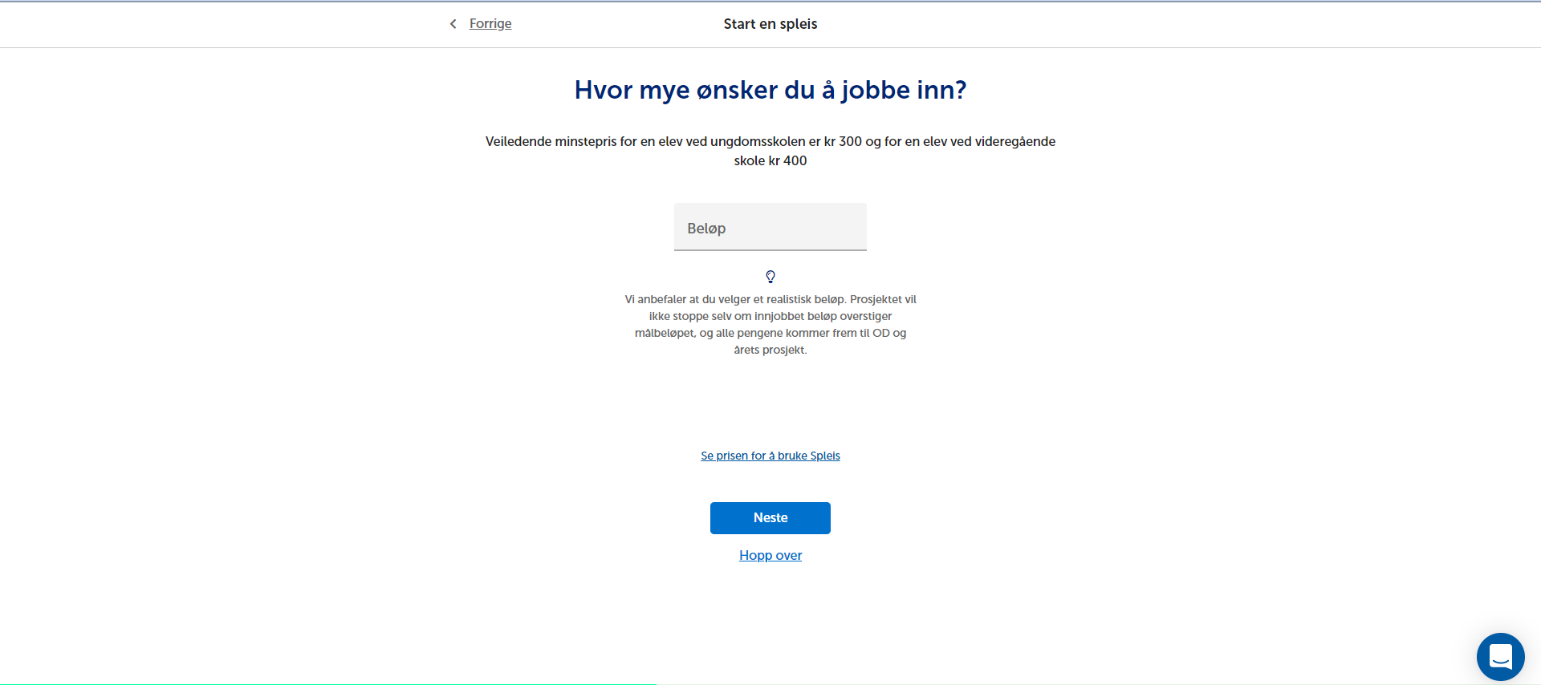
5. Hvor mye skal du jobbe inn?
Notes:
Så må du bestemme et beløp du skal ha som mål å jobbe inn under OD-dagen. Veiledende minstebeløp per elev på USK er 300,- og VGS 400,-. Selv om du setter mål til disse summene, kan du få inn mer penger!

Slide 22
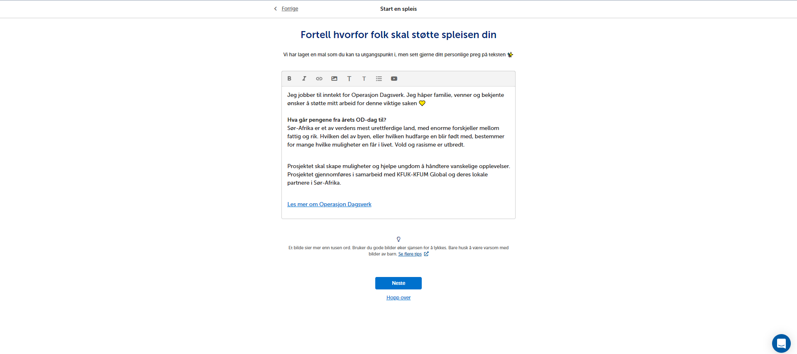
6. Fortell hvorfor folk skal støtte spleisen
Notes:
Så må du fortelle litt om hvorfor folk skal støtte spleisen din. Denne teksten ovenfor ligger som et eksempel i spleis, ønsker du ikke en personlig tekst trykker du bare videre.

Slide 23
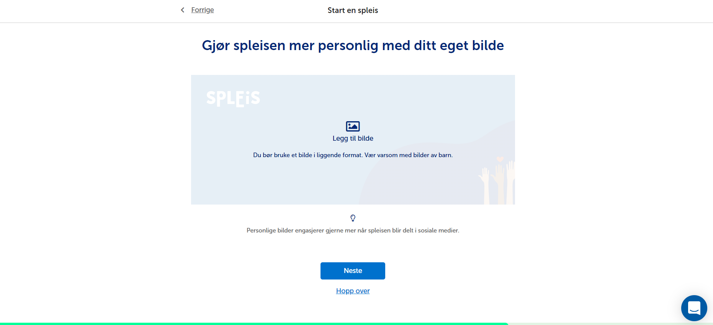
7. Legg inn et bilde
Notes:
Så kan du legge til et bilde som blir “forsidebilde” på spleisen. Her ligger det også 2 bannere fra OD du kan velge mellom, men spleis.no/od blir kulere om det er mange ulike bilder!

Slide 24
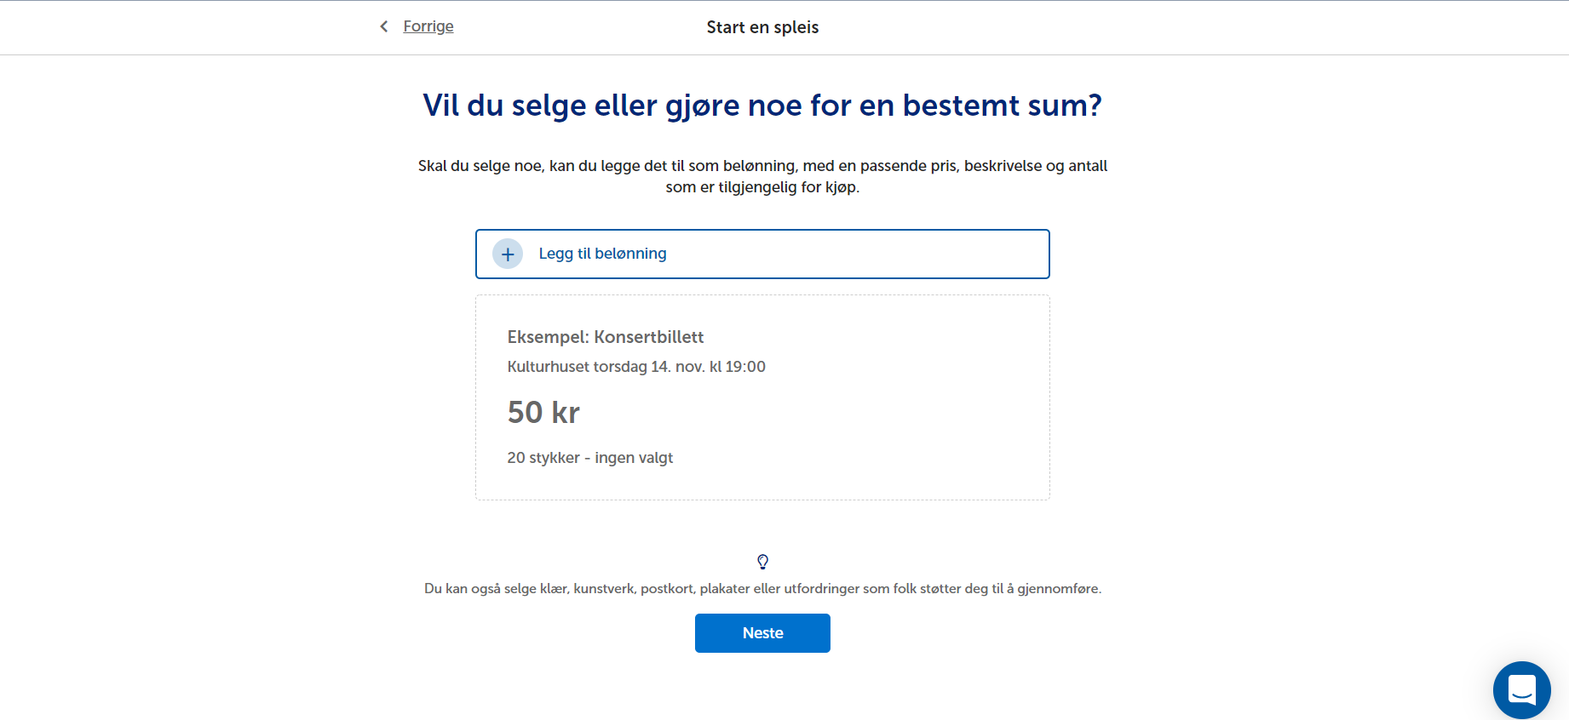
8. Gjøre/selge noe for en bestemt sum
Notes:
Hvis du skal gjøre eller selge noe for en bestemt sum legger du det inn her.
Skal du selge 40 boller legger du inn at du har 40 boller og tar feks 20kr for hver bolle, så kan folk kjøpe til det blir tomt. NB- selv om prisen for en bolle er 20 kr kan folk som vil betale mer (men ikke mindre!)

Slide 25
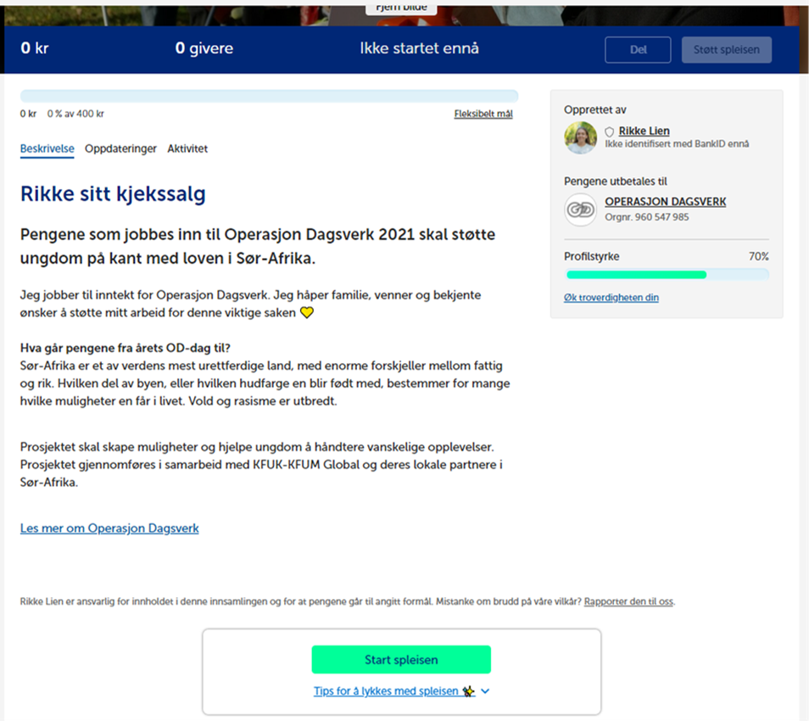
9. Gjør de siste endringene og start!
Notes:
Nå kan du se over spleisen som en helhet og gjøre de siste endringene, så trykker du bare på den store grønne knappen “start spleisen” så er den offentlig.

Slide 26
10. Del spleisen
Notes:
For å få folk til å betale inn til spleisen din og for å få oppmerksomhet rundt den er det viktig å dele den overalt, trykk på “gå til kontrollpanel” også velg en eller flere av delingsalternativene
Du kan dele på instagram, facebook, streame, sende til grupper, støttespillere og fellesskap eller lage en link du kan dele. Og en lur ting som nevnt tidligere er å opprette en plakat som du henger ved spleisen din, denne har også en QR-kode.

Slide 27
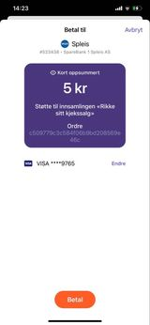
11. Få inn betalinger
Notes:
Det er veldig enkelt å betale til dagsverket ditt, og de som betaler kan bruke kort, Vipps eller få tilsendt faktura. Til høyre på spleis-siden er det en stor grønn boks der det står “støtt spleisen”. Denne klikker man på, skriver inn beløpet man vil betale og velger betalingsmåte.
Om du skal ta imot betalinger på gata, loppemarket eller noe sånt der du møter folk, er det superlurt å lage QR-koder. Som jeg nenvte i stad kan du laste ned QR-koder til spleis-innsamlingen din inne på din spleis. Du kan også lage en QR-kode direke til betalingsboksen/siden (den du får opp når du trykker på “støtt spleisen”. Dette blir nesten som å ha et eget Vippsnr!! Kopierer URL-en fra “støtt-spleisen” siden din inn i en QR-url generator (masse gratis på google).
Alle betalinger til Spleis-prosjektene går direkte til OD, og man har hele tiden oversikt over hvor mye man har jobbet inn på hvert prosjekt og sammen som skole.

Slide 28
Praktisk info om OD-dagen (tilpass gjerne til skolen- eller hopp over!)
Fyll ut lister: jobbe på OD-dagen eller OD-dagen på skolen?
Elever som jobber er forsikret gjennom skolen
De som ikke jobber, må på skolen og ha eget opplegg
Arbeidskort for å holde oversikt (fjern om dere ikke bruker)
Betaling med Vipps, kort eller faktura på betale.od.no eller spleis
Notes:
Til slutt litt praktisk info om jobb og OD-dagen:
Elevene krysser av på listene vi deler ut (evt. henger opp i kantina el.) om de ønsker å jobbe på OD-dagen eller ikke, og om de trenger hjelp til å skaffe jobb. (listene ligger under “ressurser til arrangering” på od.no).
Elevene som jobber på OD-dagen er forsikra gjennom skolen.
Elevene som ikke jobber må møte på skolen for eget opplegg for å ikke få fravær
Arbeidskort deles ut i forkant av OD-dagen. Arbeidskortet fylles ut hos arbeidsgiver eller når dere har opprettet Spleis-prosjekt, og leveres inn til SK/lærer etter OD-dagen (bare om dere bruker arbeidskort).
OD tilbyr to digitale betalingsløsninger, betale.od.no (for jobber gjennom od.no eller “ordinære” jobber med arbeidsgiver) eller Spleis (for de som lager en spleis). Arbeidsgiver/bidragsyter kan betale med kort,Vipps eller faktura på begge løsningene.

Slide 29
OD-dagen og jobber på *navn på skolen*
Her kan dere legge inn mer info om jobber og OD-dagen på deres skole. Vis gjerne denne filmen (30 sek) avslutningsvis:
https://www.youtube.com/watch?v=KEyATOQ2i44

Slide 30
Spørsmål?
LEGG INN DIN EPOST
@operasjondagsverk
LEGG INN DITT NUMMER
Notes:
Noen som har noen spørsmål? Kontakt meg! Rikke Lien i Hovedkomiteen har også hovedansvaret for jobb i OD sentralt, hun kan kontaktes på rikke.lien@od.no

